Slide 1
স্বাগতম

Slide 2
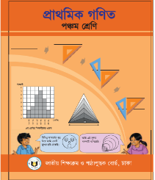
শিক্ষক পরিচিতি
শ্রেণিঃ পঞ্চম
বিষয়ঃ প্রাথমিক গণিত
অধ্যায়ঃ ১০
পাঠের শিরোনামঃ জ্যামিতি ( বৃত্ত )
সময়ঃ ৪৫ মিনিট।
মোঃ আব্দুল আজিজ
সহকারী শিক্ষক
নওখৈর বালিকা সরকারি প্রাথমিক বিদ্যালয়
চিরিরবন্দর, দিনাজপুর।

Slide 3
শিখনফল
২৯.৪.১- বৃত্ত আঁকতে পারবে।

Slide 4
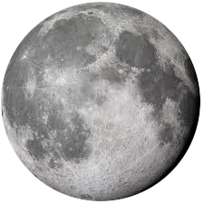
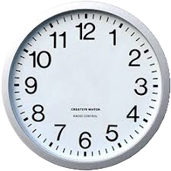
এই আকারের বস্তুগুলোকে আমরাকী বলি ?
গোলাকার বা বৃত্ত

Slide 5
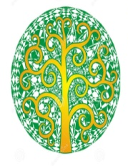
আজকের পাঠের বিষয়ঃ
বৃত্ত

Slide 6
বৃত্ত অংকনের প্রয়োজনীয় উপকরণ
ছিদ্রযুক্ত শক্ত কাগজ
পেন্সিল কম্পাস
পেন্সিল

Slide 7
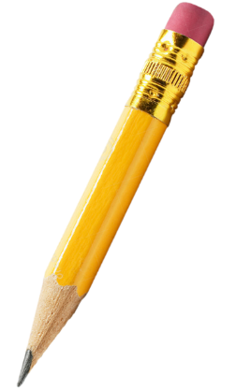
ছিদ্রযুক্ত শক্ত কাগজ ও পেন্সিল ব্যবহার করে
২ সে.মি. ব্যাসার্ধ বিশিষ্ট বৃত্ত অংকন অনুশীলনঃ
ব্যাসার্ধ
২ সে.মি.

Slide 8
পেন্সিল কম্পাসের সাহায্যে ২ সেমি ব্যাসার্ধ বিশিষ্ট বৃত্ত অংকন অনুশীলনঃ
ক
খ
ঘ
২ সে.মি.
গ
চিত্রে, কখগ হল একটি বৃত্ত।

Slide 9
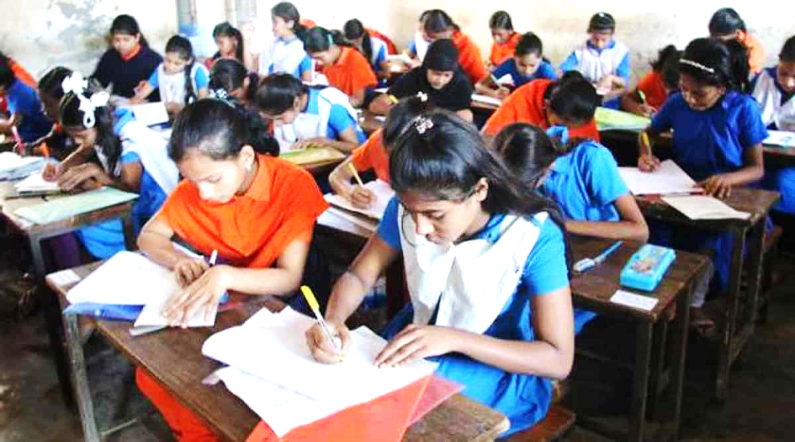
একক কাজ
৩ সেমি
ব্যাসার্ধ বিশিষ্ট একটি বৃত্ত
অঙ্কন কর

Slide 10
বৃত্ত একটি আবদ্ধ বক্ররেখা যার প্রত্যেক বিন্দু ভিতরের একটি বিন্দু থেকে সমান দূরে।
বৃত্তের বৈশিষ্ট্যগুলো জেনে নিইঃ
(i) বৃত্ত একটি আবদ্ধ বক্ররেখা।
(ii) বৃত্ত একটি গোলাকৃতি।
(iii) কেন্দ্র থেকে পরিধির প্রতিটি বিন্দুর দূরুত্ব সমান।
(iv) কেন্দ্রগামী জ্যা হলো ব্যাস।
(v) ব্যাস ব্যাসার্ধের দ্বিগুণ।
(vi) ব্যাস হলো বৃত্তের বৃহত্তম জ্যা।

Slide 11
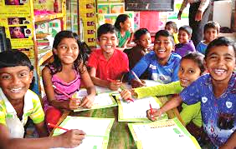
দলীয় কাজঃ
প্রত্যেক দল আলোচনা করে বৃত্তের ৩টি বৈশিষ্ট্য তোমাদের খাতায় লেখ।

Slide 12
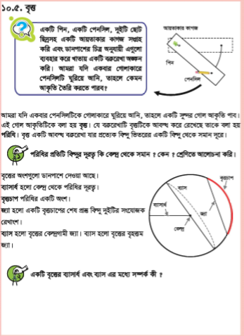
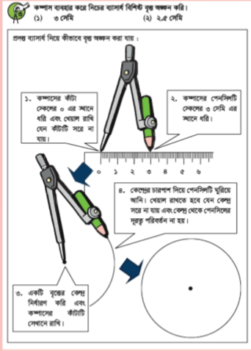
তোমার পাঠ্য বইয়ের ১০৯ ও ১১০ পৃষ্ঠা ৫মিনিট ভালোভাবে পড়

Slide 13
মূল্যায়ন
বৃত্ত সম্পর্কিত বাক্যের খালি অংশগুলো নিচের শব্দগুলো দিয়ে পূরণ করঃ
ব্যাসার্ধ
৫
জ্যা
বৃত্তচাপ
ব্যাস
১। কেন্দ্র থেকে পরিধি পর্যন্ত দূরত্ব হলো------------------।
২। পরিধির একটা অংশ হলো ----------------------।
৩। বৃত্তের যেকোন দুইটি প্রান্তবিন্দু যোগফল হলো --------------।
৪। বৃত্তের কেন্দ্রগামী জ্যাকে বলে ------------------।
৫। ব্যাস যদি ১০ সেমি হয়, তাহলে ব্যাসার্ধ হবে ---------------- সেমি।

Slide 14
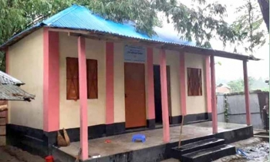
বাড়ির কাজ
২.৫ সেমি ব্যাসার্ধ বিশিষ্ট একটি বৃত্ত অংকন করে, এর বিভিন্ন অংশ চিহ্নিত করে আনবে।

Slide 15
ধন্যবাদ সকলকে

